Slide 1
Математическая викторина
«Счастливая семерка»

Slide 2
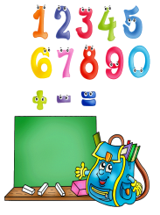
Пословицы
…раз отмерь,
… раз отрежь.
семь...
один...

Slide 3
Пословицы
….одного не ждут
семеро...

Slide 4
Пословицы
За … зайцами погонишься, ни … не поймаешь
за двумя...
ни одного...

Slide 5



Slide 6
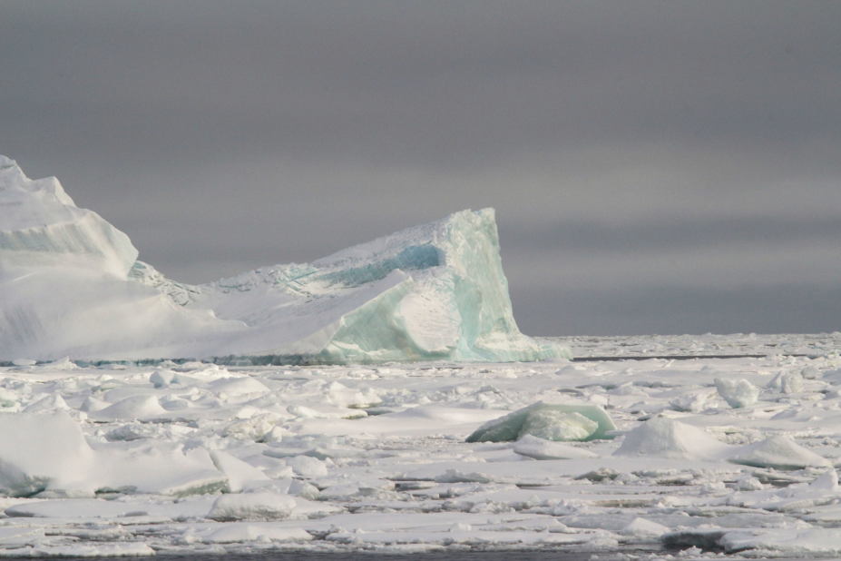
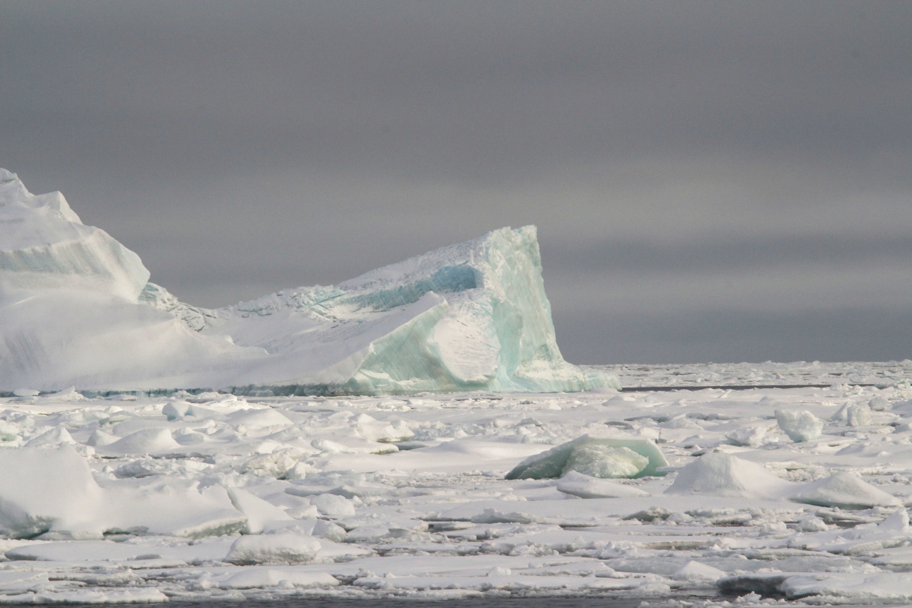

Slide 7
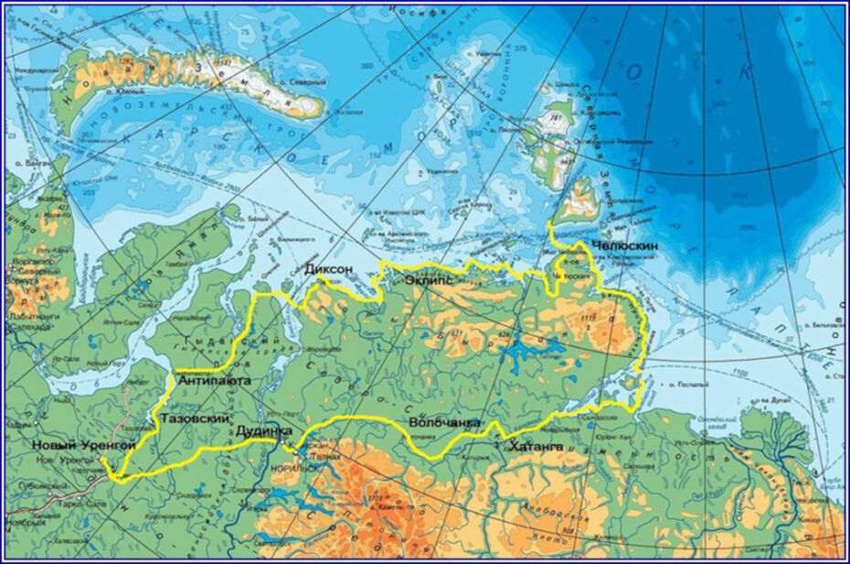

Slide 8
 | Команда «Радикал» | Команда «Интеграл»
Старт (пословицы с числом «7»)
Разминка
«Черный ящик»
Конкурс капитанов
Исторический привет.
«Черный ящик»
«Учитель»
Математика в стихах
Великолепная семерка
ИТОГО

Slide 9
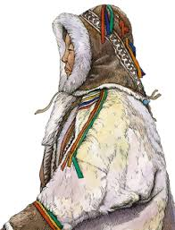
Ненцы придавали числу 7 особое значение. До обращения их в христианскую веру ненцы поклонялись семиликим божествам. В их священной роще архимандрит Вениамин обнаружил 100 деревянных идолов: среди них выделялось 10 тонких идолов, которые «огранены были в семь граней и на каждой грани имели по семи лиц, одно над другим». Семь лиц имели главный идол женского пола — Хадако (бабушка), олицетворение земли, и ее супруг Весако (старик), которого Вениамин трактует как сатану. В религиозной сфере число 7 у ненцев символизировало не только «доброе», но и «злое» начало.

Slide 10
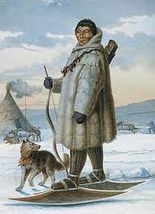
В эпосе ненцев семерка постоянно выступает как удобный эталон для отсчета времени («7 дней и 7 ночей едем быстро…», «через 7 дней показались чумы»).
Кроме того, все население мира представляется как «жители семи земель», где 7 — некий предел, за которым кончается доступное человеческому воображению пространство.
Далее семерка ограничивает группу ближайших родственников — «7 братьев», которые часто выступают в качестве главных героев ненецкого эпоса.

Slide 11
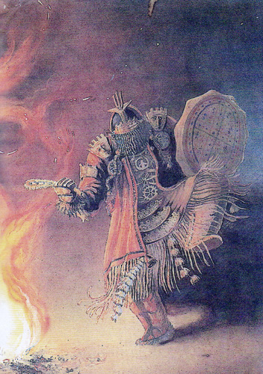

Другая сфера применения семерок охватывает изобразительное искусство нганасан. Речь идет о шаманских принадлежностях. Повторение на них семерок позволяет искать соответствующие смысловые истолкования. Например: на кожаном чехле одного из бубнов в правом верхнем секторе помещено 7 оленей-самцов, а в левом — 8 оленей-самок. На олене, посвященном духу пурги, нганасаны выстригали знак, основу которого составляли 7 параллельных линий .
Наиболее яркая часть изобразительной деятельности нганасан — геометрические орнаменты. Группы из 7 и кратных 7 чисел элементов орнамента украшают верхнюю меховую одежду и различные бытовые изделия, в частности «кукуль» — мешок для ног при езде на санках

Slide 12
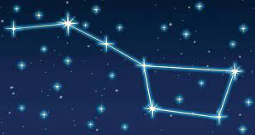
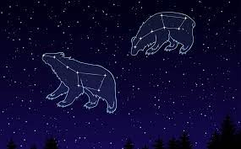
Энцы, подобно нганасанам, применяли сочетания по 7 и кратному 7 числу элементов в аналогичных геометрических орнаментах на верхней одежде . В сказках и мифах энцев фигурируют «семь братьев — семь лебедей», в жертву шайтану приносят 7 оленей, в одном из архаичных мифов его герои идут пешком «семь недель» или запрягают 5 важенок и тоже едут «семь недель». В мифе о происхождении людей содержится представление о «семи землях», за которыми уже ничего нет, кроме «голов двух отцов». Любопытно утверждение энцев о том, что на небе ровно 7000 звезд, помимо Плеяд (7 звезд) и Большой Медведицы (также 7 звезд). Высота же неба равна высоте последовательного подъема 7 орлов, когда они могут видеть предыдущего.

Slide 13
Разминка- «Интеграл»
Большой любитель чужих секретов в Интернете?
Единица скорости на море?
Математик, именем которого названа теорема, выражающая связь между
сторонами треугольника
Фигура, образующаяся при пересечении двух прямых?
1% от 1 000 рублей?
Книзу летит капельками, а кверху – невидимкой.
Результат математического действия?
Я увидел свой портрет, отошел – портрета нет.
Иногда эту глобальную систему называют Сетью …
Как называется утверждение, принимаемое без доказательств?
Дерево даешь – съедает, от воды же умирает.

Slide 14
Разминка- «Радикал»
Назовите единицу массы драгоценных камней?
Игрок-профессионал и ценитель компьютерных игр.
Основная часть Интернета – Всемирная …
Угол, на который поворачивается солдат по команде "кругом"?
Как называется сотая часть числа?
Над водою – ушко, под водою брюшко.
Направленный отрезок?
Древнегреческий математик, астроном, философ, именем которого
названа теорема об отрезках, лежащих на двух прямых, пересекаемых
параллельными прямыми?
К дальним селам, городам
кто идет по проводам?
Светлое величество!
Это …
Как называется утверждение, требующее доказательств?
Ты за ней – она от тебя, Ты от неё – она за тобой.

Slide 15

Черный ящик

Slide 16
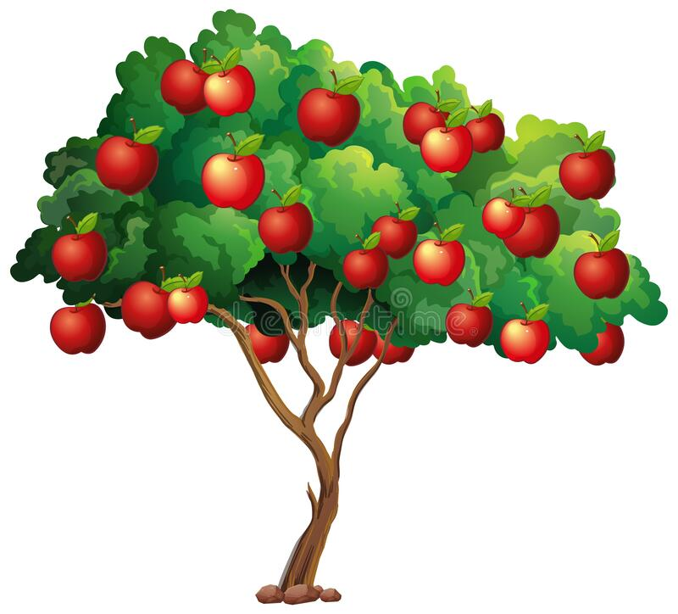
Конкурс капитанов
3
15
7
10
13
2
6
8
11
1
9
16
14
5
4
12

Slide 17
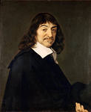
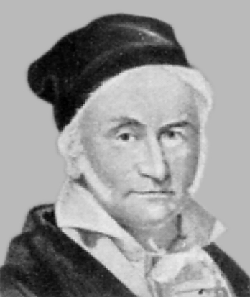
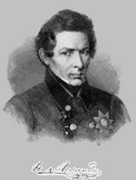

Кому принадлежат слова:
Исторический привет
3.Николай
Иванович
Лобачевский
2.Карл
Фридрих
Гаусс
1.Рене Декарт
2). «Математика – царица наук,
арифметика – царица математики»
/2. К.Гаусс/

Slide 18
Кому принадлежат слова:
3.Николай
Иванович
Лобачевский
2.Карл
Фридрих
Гаусс
1.Рене Декарт
3.Мало иметь хороший ум,
главное – хорошо его применять.
1. Р. Декарт.

Slide 19
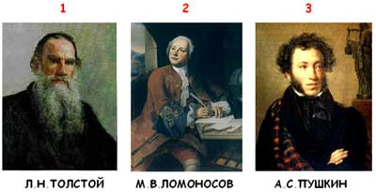
4. Кто из них является автором учебника для детей под названием Арифметика»?
Перед вами портреты великих людей:
1.Лев Николаевич Толстой
2.Михаил Васильевич Ломоносов
3. Александр Сергеевич Пушкин
№ 1.
Л.Н.Толстой

Slide 20
5). Кому из этих людей принадлежат следующие слова: «Математику уже затем учить следует, что
она ум в порядок приводит»?
№ 2. М.В.Ломоносов

Slide 21
6). Кому принадлежат слова:
«Вдохновение нужно в геометрии,
как и в поэзии»?
3. А.С.Пушкин

Slide 22
Черный ящик

Slide 23
«УЧИТЕЛЬ»
Для команды «Интеграл» | Для команды «Радикал»
1. алгибра | 1. матиматика
2. слажение | 2. вычетание
3. лучь | 3. плоскост
4. уровнение | 4. прапорция
5. абсциса | 5. ардината

Slide 24
Математика в стихах
Два сына и два отца
Съели по два яйца.
По сколько яиц съел каждый?
По одному

Slide 25
О какой фигуре идет речь?
Мне служит головой вершина.
А то, что вы считаете ногами,
Все называют сторонами.
угол

Slide 26
О какой фигуре идет речь?
Я – невидимка! В этом суть моя.
Хотя меня нельзя измерить,
настолько я ничтожна и мала.
точка

Slide 27
Двое пошли – 3 гвоздя нашли.
Следом четверо пойдут – много ли гвоздей найдут?
скорее всего ничего не найдут

Slide 28
«Великолепная семерка»
7 7 7 7 7 7 7=6
7 7 7 7 7 7 7=7
7 7 7 7 7 7 7=8
7 7 7 7 7 7 7=10

Slide 29


«История происхождения»
5. Гений состоит из 1% вдохновения и 99% …
(Томас Эдисон)
1) Разумения
2) Умения
3) Потения
4) Хотения
3) Потения

Slide 30


